Slide 1


Home Lab Rust
Mars 2023
Adrien Gras
Mathias Da Costa

Slide 2
rpass
Implémentation d’un gestionnaire de mots de passe CLI qui reprends les bases de la commande linux « pass »
Home LAB

Slide 3



…Avant de commencer
Allez chercher de la documentation
Venez poser des questions
Rust est un langage très bien documenté avec une communauté très active, n’ayez pas peur d’aller chercher une solution sur internet !
Un problème ? Rejoignez-nous sur le serveur Discord de la communauté du Developers Group Dijon et posez toutes vos questions
https://discord.gg/Pp6pHUUBXd

Slide 4
Home LAB

Slide 5
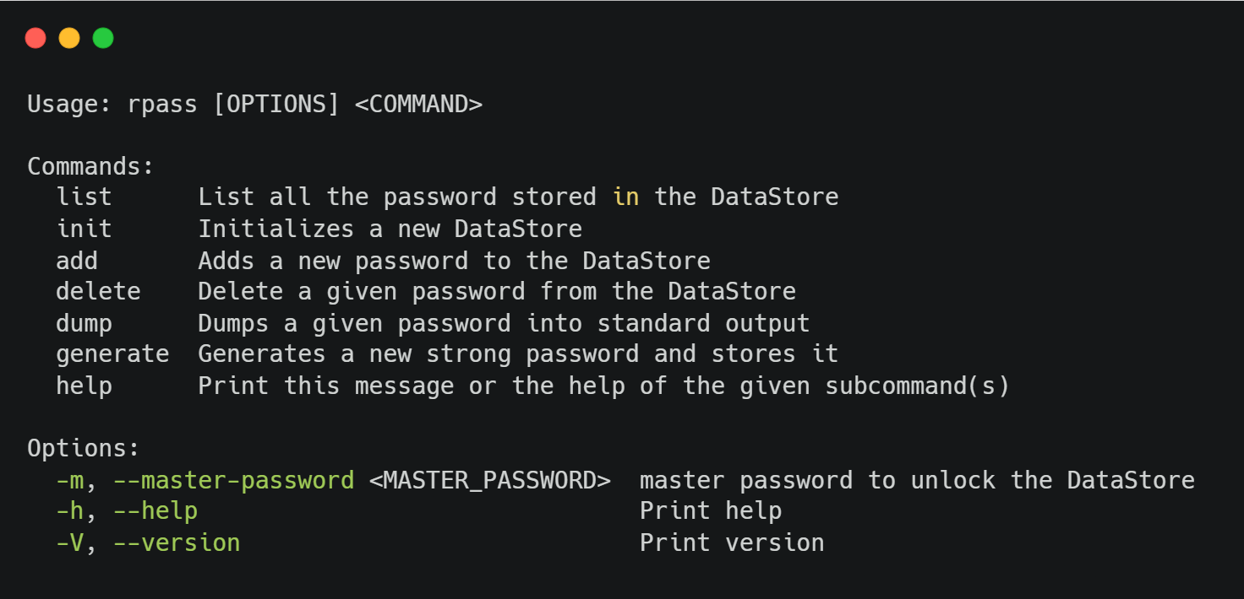
rpass
rpass est une réimplémentation « libre » du gestionnaire de mot de passe pass linux.
Il permettra d’ajouter, de lister et de retirer des mots de passe du gestionnaire.
Il permettra aussi d’insérer un mot de passe dans une suite de commande.
Enfin, il permettra de générer des mots de passe sécurisés.

Slide 6
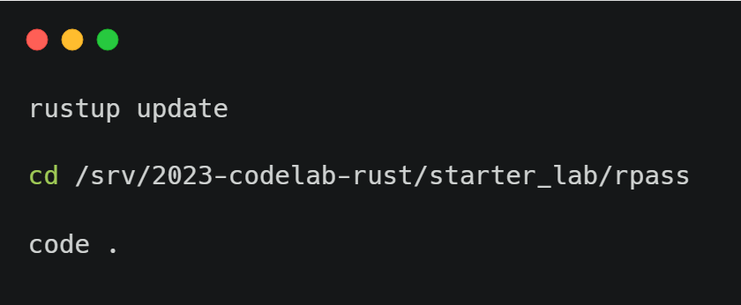

Setup
Exécuter un rustup update
Se déplacer dans le dossier créé lors du starter lab.
Si vous ne l’avez pas, cloner le dépôt github : git@github.com:developers-group-dijon/2023-codelab-rust.git
Se rendre dans le dossier « starter_lab » puis « rpass ».
Lancer VSCode dans le dossier.
1 min

Slide 7
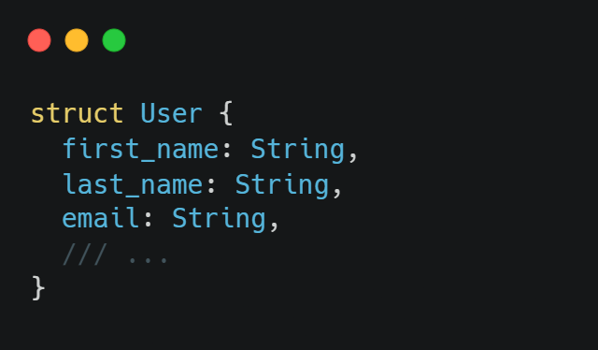
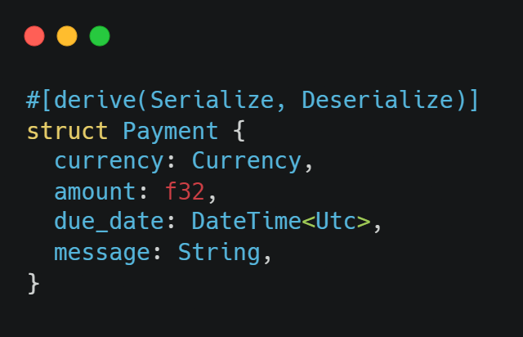
Les structures de données : struct
Une struct est une représentation d’un modèle de donnée. C’est l’équivalent d’une classe en POO (A quelques différences près).
Une struct peut être agrémenté de comportements via des macros dérivatives.

Slide 8
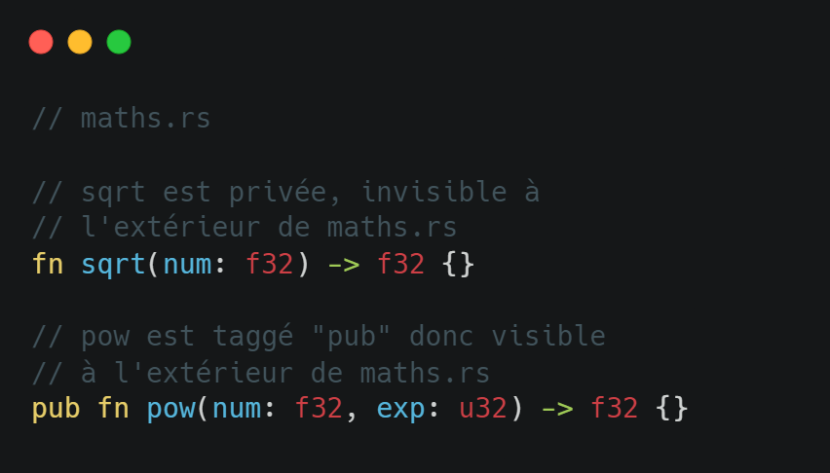
Modules & visibilités
En rust, un fichier = un module (espace de nom) qui va contenir des constantes, des fonctions, des traits, des enums, etc.
Par défaut, tout composant d’un module est privé à ce module, c’est-à-dire qu’en dehors du fichier, le composant est inutilisable.
Pour rendre un composant visible, il faut lui ajouter le mot clé pub.

Slide 9

Structuration de la CLI
Ouvrez le fichier src/cli.rs.
Constatez que la struct Cli est vide.
Complétez la struct Cli pour y ajouter un champ master_password de type Option<String> et un champ command de type Command.
Veillez à ce que ces deux champs soient visible de l’extérieur.
2 min

Slide 10
Structuration de la CLI
Ouvrez le fichier src/cli.rs.
Constatez que la struct Cli est vide.
Complétez la struct Cli pour y ajouter un champ master_password de type Option<String> et un champ command de type Command.
Veillez à ce que ces deux champs soient visible de l’extérieur.
🤔
2 min

Slide 11
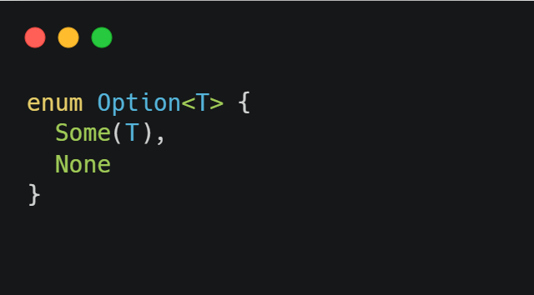
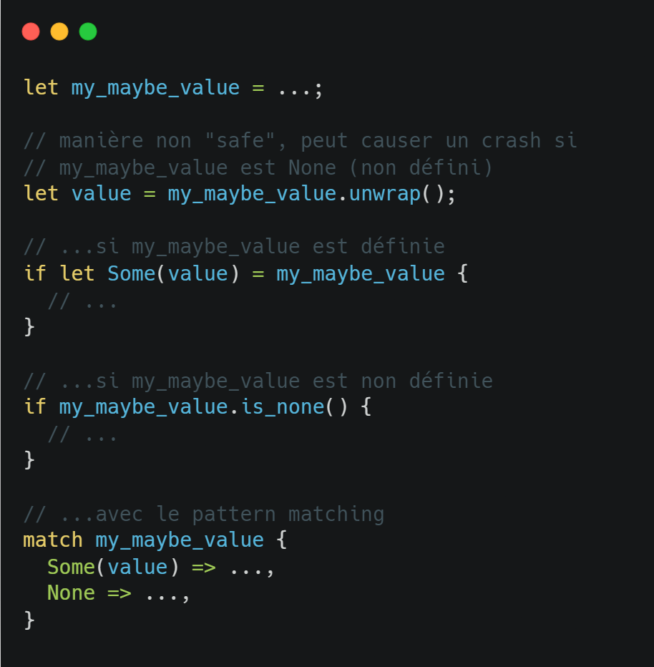
Null = ☹️, Option<T> = 😊
Rust n’utilise pas le concept de Null.
A la place il utilise Option<T> qui matérialise la possibilité qu’une valeur soit défini ou non, dans une énumération.
C’est le même principe que les Result, ils doivent être traités obligatoirement.
Cela permet d’être sûr et certain de traiter le/les bons cas d’utilisation.

Slide 12
Structuration de la CLI
Ouvrez le fichier src/cli.rs.
Constatez que la struct Cli est vide.
Complétez la struct Cli pour y ajouter un champ master_password de type Option<String> et un champ command de type Command.
Veillez à ce que ces deux champs soient visible de l’extérieur.
2 min

Slide 13
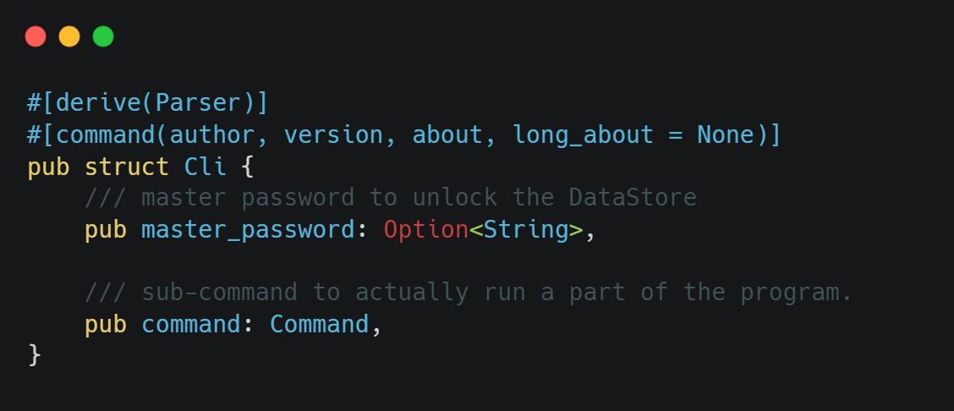
Structuration de la CLI

Slide 14
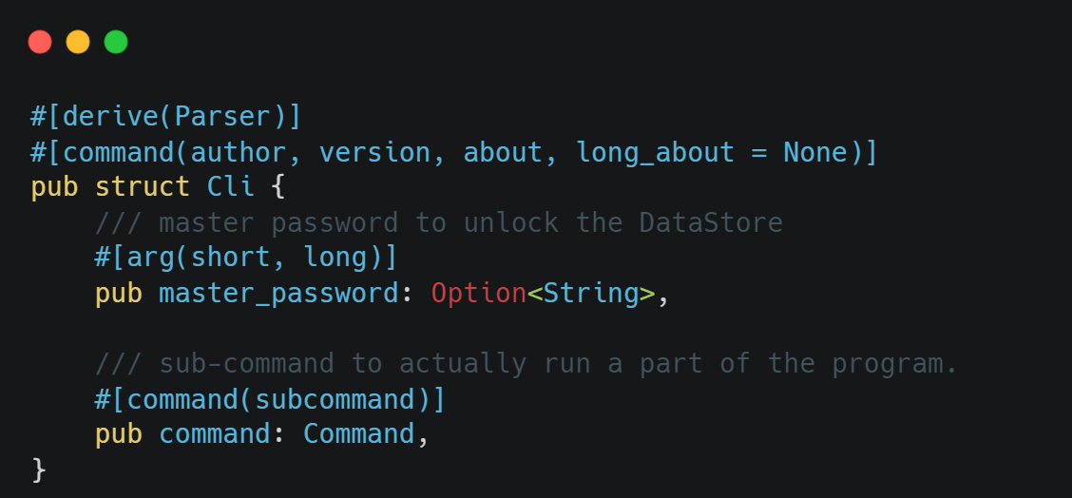
Structuration de la CLI

Slide 15
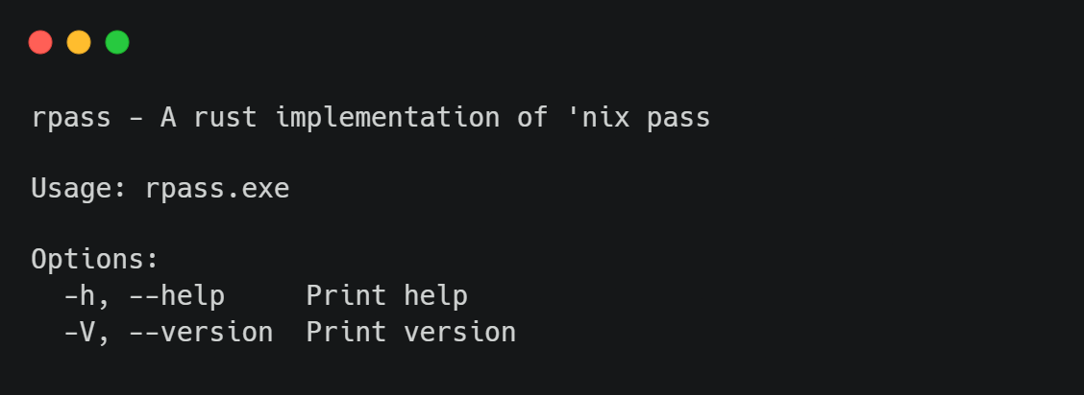
Lançons notre CLI
Pour exécuter votre programme, il suffit de lancer un terminal, et d’exécuter cargo run.
Pour l’instant, un todo!() bloque l’exécution de la suite de la CLI.
Pour voir le résultat de notre structuration de la CLI, utilisez cargo run -- --help.
Le – après cargo run permet de passer des arguments/options à la CLI.

Slide 16
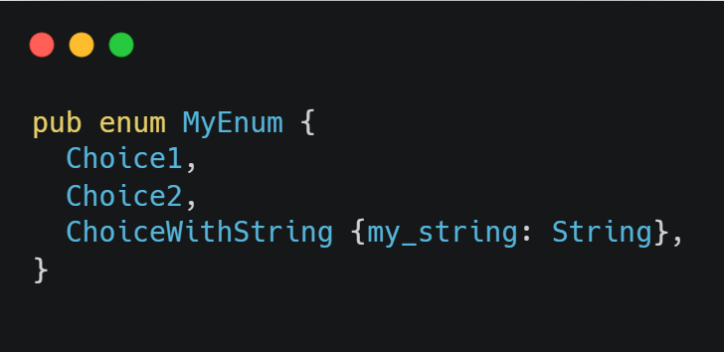
Ajoutons les sous-commandes
Complétez l’enum Command avec les possibilités suivantes :
Init
Add
List
Delete {name: String}
Dump {name: String}
Generate
Vous pouvez ajouter des descriptions aux champs de Cli et Command pour le –help de la CLI.
La documentation de code se fait avec un triple slash ///.
2 min

Slide 17
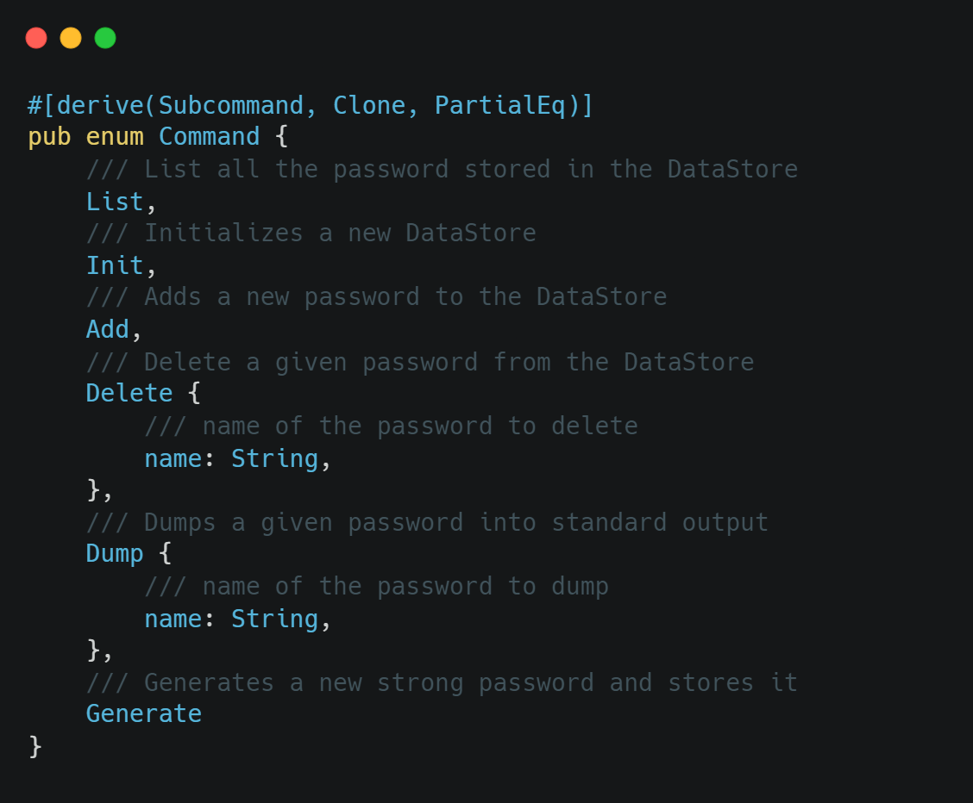
Ajoutons les sous-commandes

Slide 18
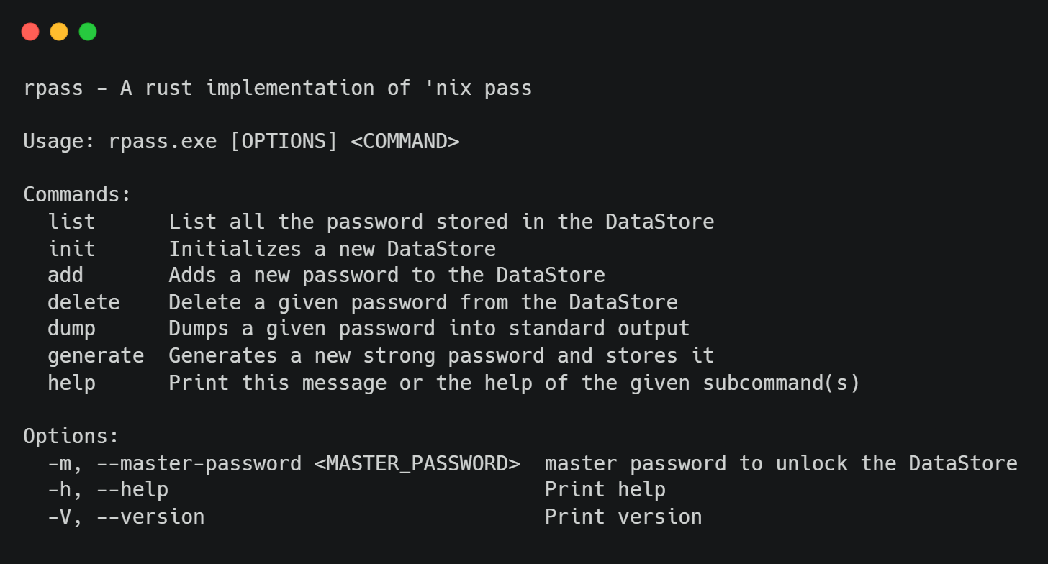
Relançons notre CLI
Pour voir le résultat de notre structuration de la CLI, utilisez cargo run -- --help.

Slide 19
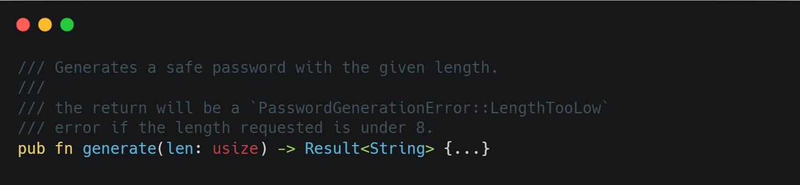
Passons aux outils de mots de passe
Ouvrez le fichier src/passwords.rs.
Implémentez la fonction generate() qui permet de générer un mot de passe.
4 min

Slide 20
???
🤔

Slide 21
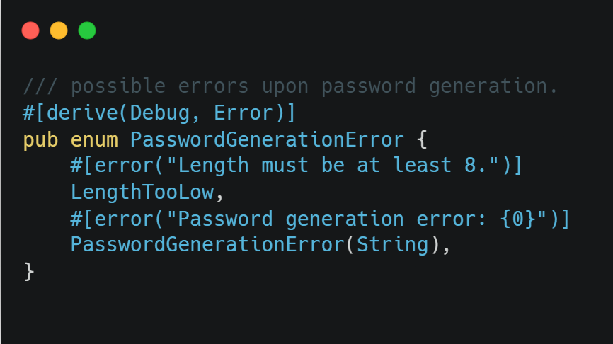
Simplification de la gestion des erreurs
Nous allons utiliser les crates thiserror et anyhow.
thiserror permet de créer des représentations de nos cas d’erreurs sous forme d’enums, et d’y annoter le message d’erreur correspondant.
anyhow permet de simplifier les Result<T, E> en Result<T> et en gérant automatiquement l’erreur remonté pour nous.
Il permet aussi d’ajouter une macro bail!() qui permet de retourner tout de suite une erreur en cas de problème, sans exécuter la suite.

Slide 22
Passons aux outils de mots de passe
Ouvrez le fichier src/passwords.rs.
Implémentez la fonction generate() qui permet de générer un mot de passe.
4 min

Slide 23
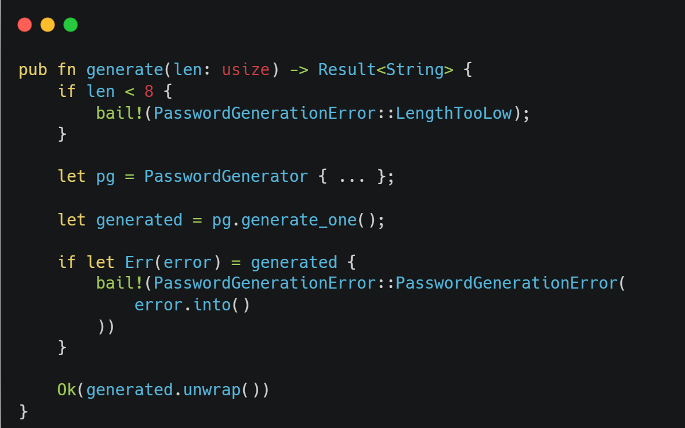
Passons aux outils de mots de passe

Slide 24
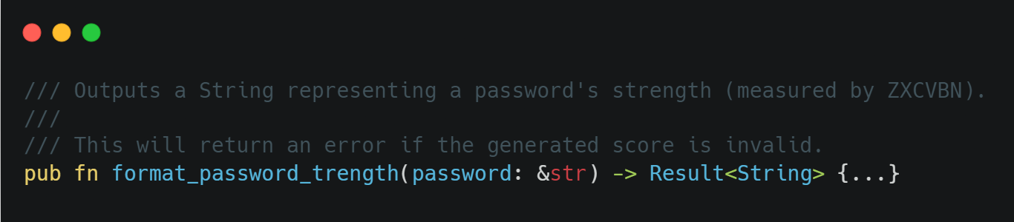
Vous vous souvenez de match ?
Implémentez la fonction format_password_strength() qui permet de générer un mot de passe.
3 min

Slide 25
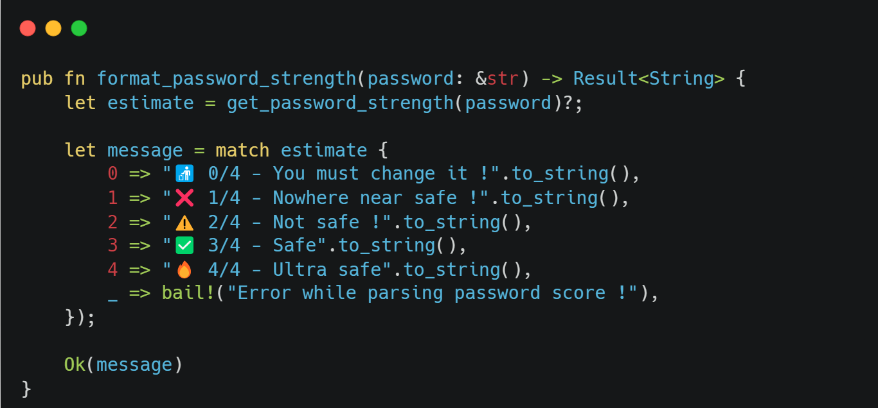
Vous vous souvenez de match ?

Slide 26
???
🤔

Slide 27
?, pour transmettre les erreurs au parent
Le question mark operator permet de remonter l’erreur potentiel d’un bloc à son bloc parent.
Le bloc parent peut alors le traiter, ou le remonter lui aussi, à condition de retourner un Result.
Il ne peut être appliqué que sur des Result et des Option.

Slide 28
Vous vous souvenez de match ?

Slide 29
???
🤔

Slide 30
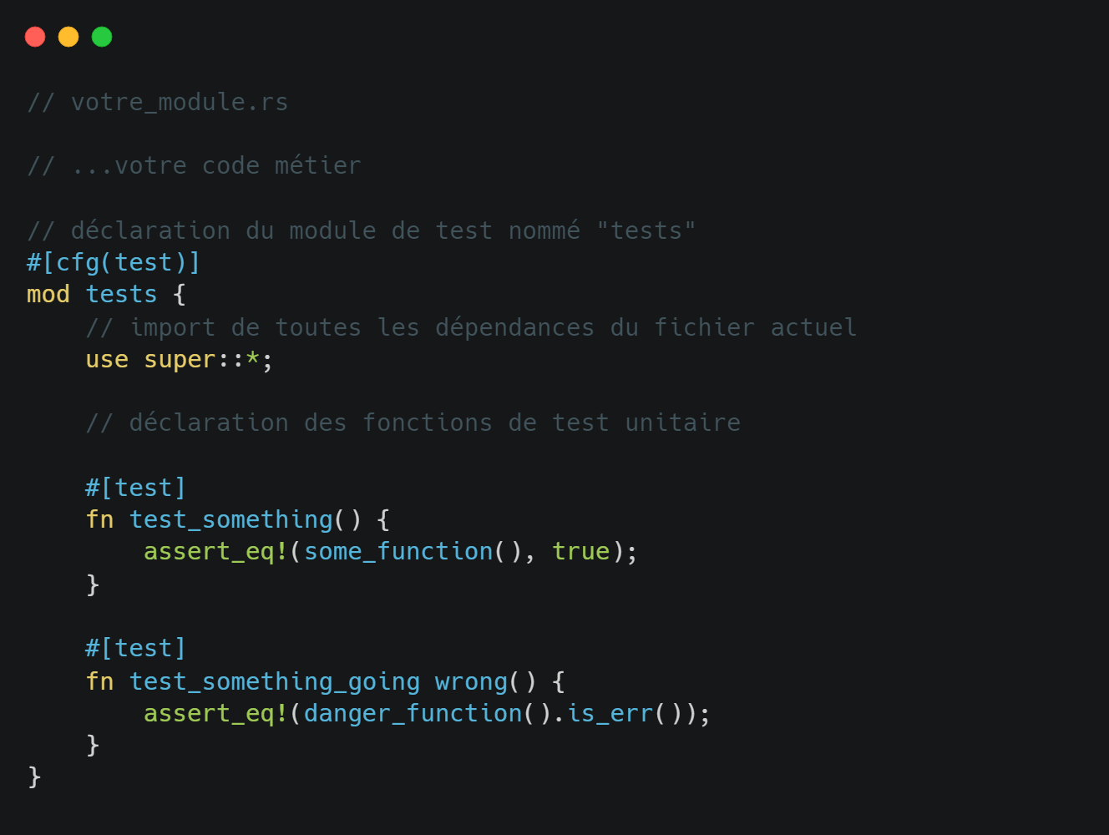
Et si on parlait… de tests unitaires !
Rust contient déjà tout les outils pour lancer des tests unitaires sur votre code.
Il suffit de déclarer un module de test avec la macro #[cfg(test)] dans votre code pour déclarer des tests unitaire.
Ainsi, on peut placer dans le même fichier le code métier et les tests unitaires correspondants.
Les tests se lancent avec la commande cargo test.

Slide 31
Mon premier test unitaire
Utilisez ce modèle dans le fichier passwords.rs pour intégrer 2 tests unitaires pour tester la fonction get_password_strength() :
Un premier pour valider que le mot de passe « test » renvoie bien 0,
Un second pour valider qu’un mot de passe généré par la fonction generate() est un mot de passe fort (> 3).
Vous pouvez tester en lançant la commande cargo test.
2 min

Slide 32
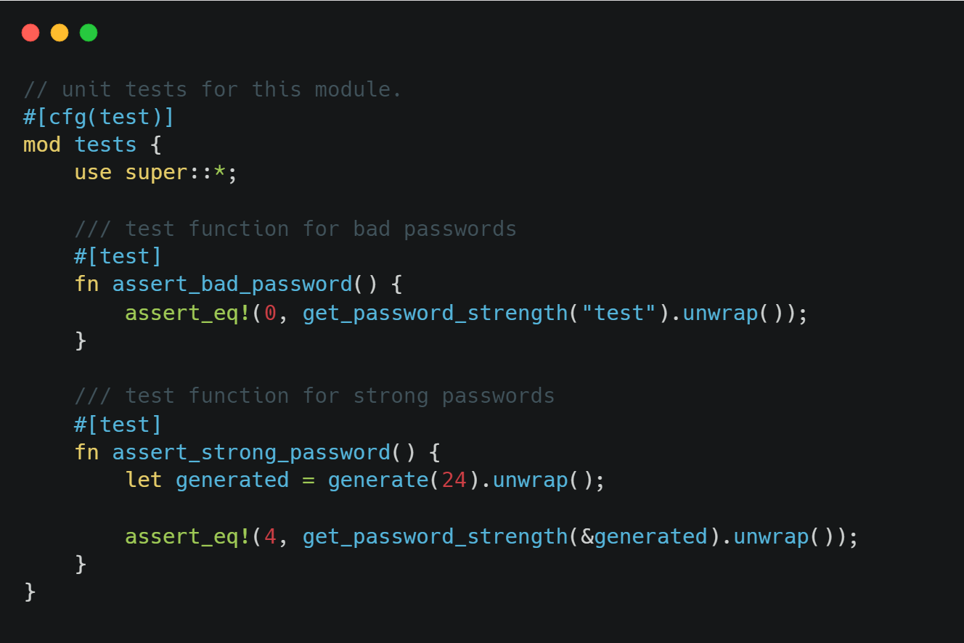
Mon premier test unitaire

Slide 33

Commençons le code métier
Ouvrez le fichier src/middleware.rs et implémentez la fonction handle().
Vous pouvez aller regarder les méthodes disponibles sur la struct DataStore ; soit par l’auto-complétion de votre IDE, soit dans le fichier src/data_store.rs.
5 min

Slide 34
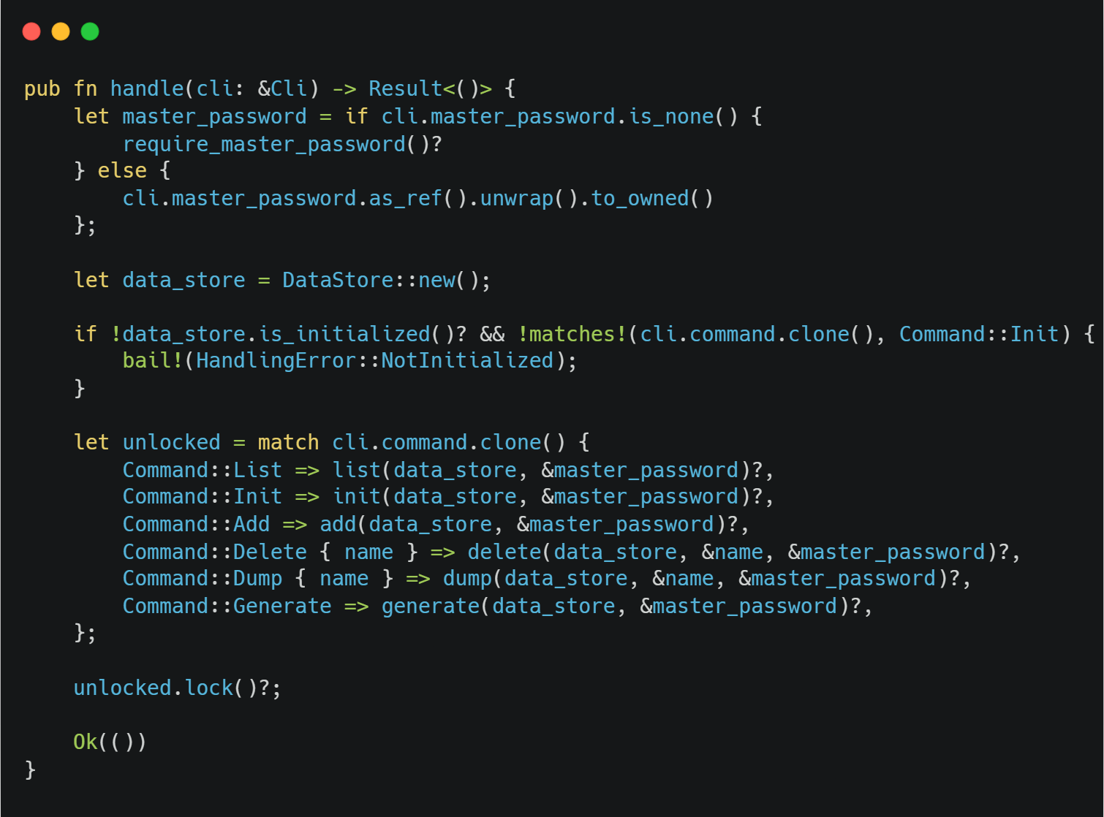
Commençons le code métier

Slide 35
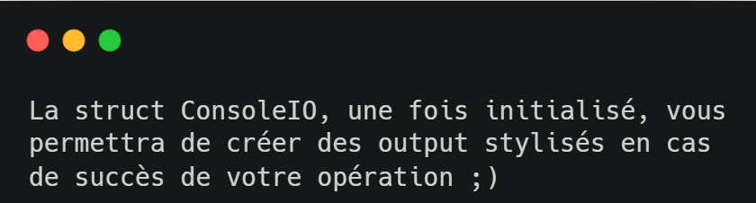
Les choses sérieuses…
Maintenant que nos sous-commandes vont être dispatchés correctement, il nous faut les implémenter.
Pour pouvoir travailler sur le DataStore, il nous faut déjà le créer.
Implémentez la fonction init() qui permettra de créer un DataStore sur votre système.
3 min

Slide 36
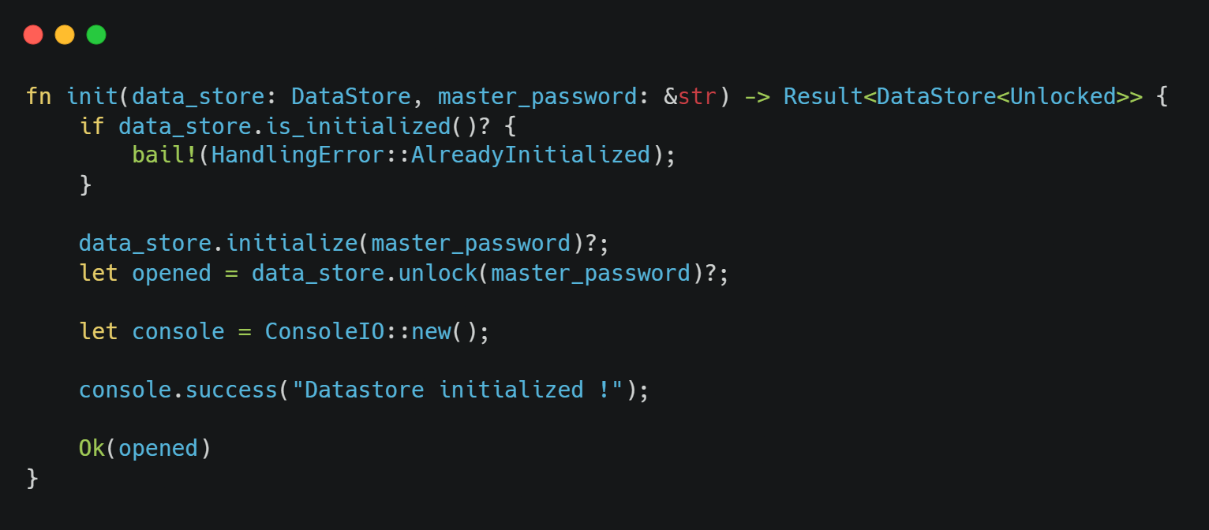
Les choses sérieuses…

Slide 37

Notre première exécution !
Ouvrez le fichier src/main.rs, et retirez le todo!() de la méthode main().
Lancez votre commande à l’aide de cargo run – init.
3 min

Slide 38
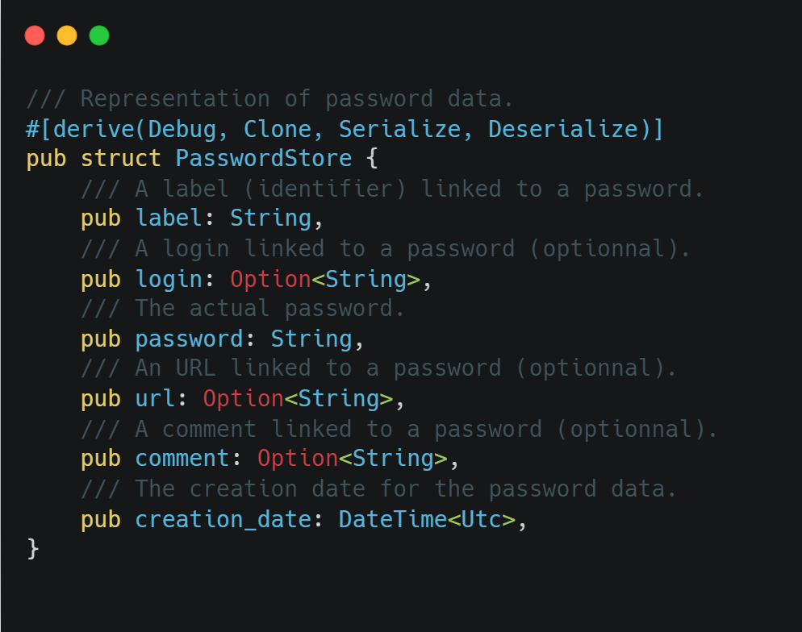
Modèle de donnée
3 min

Slide 39
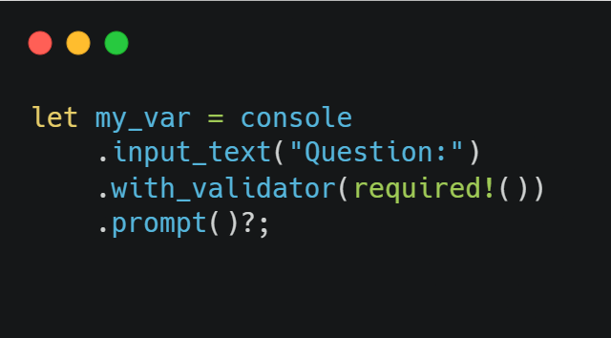
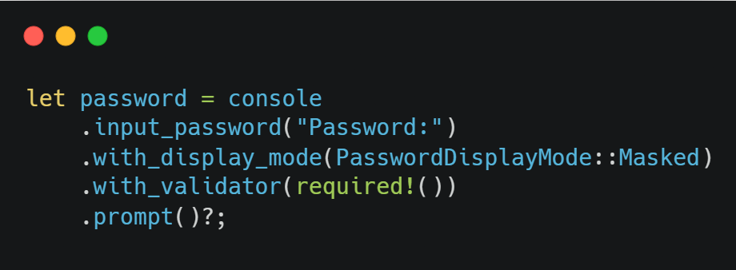
Ajoutons des données (1/3)
Nous allons commencer à implémenter la méthode add().
Elle sera faite en plusieurs partie car elle est assez longue.
Commencez par le bloc nommé « Partie 1 ».
Vous pouvez tester votre code en lançant cargo run – add.
3 min

Slide 40
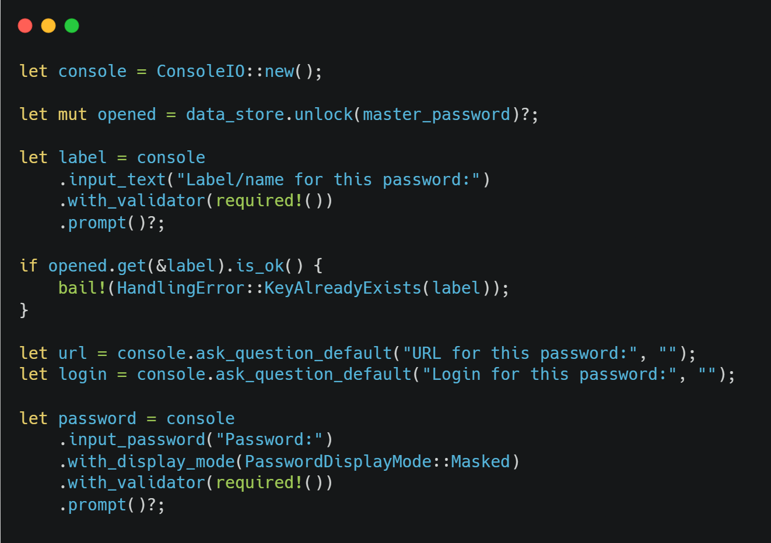
Ajoutons des données (1/3)

Slide 41

Ajoutons des données (2/3)
Nous allons implémenter une politique d’alerte si le mot de passe saisi est trop faible.
Pour cela, nous allons utiliser les fonctions du module passwords vues précédemment.
Implémentez la « PARTIE 2 » de la fonction add().
2 min

Slide 42
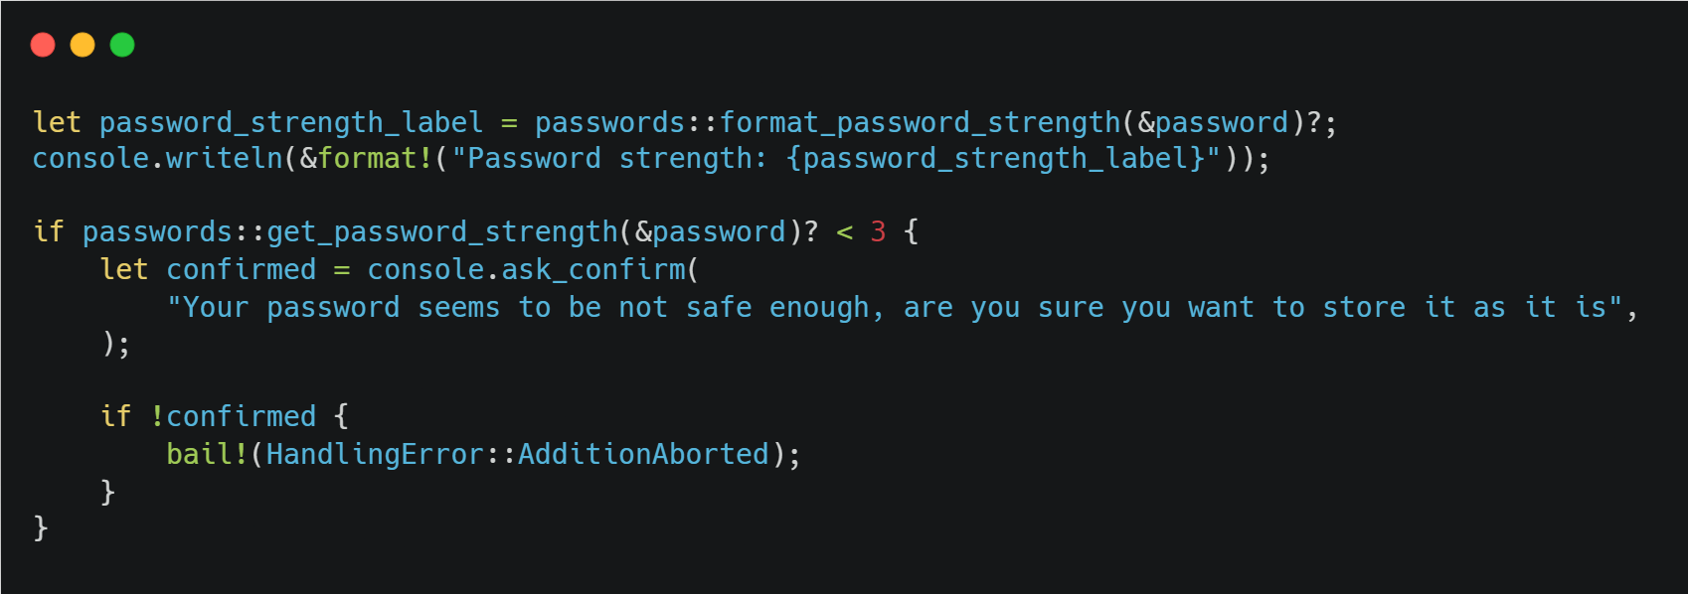
Ajoutons des données (2/3)

Slide 43
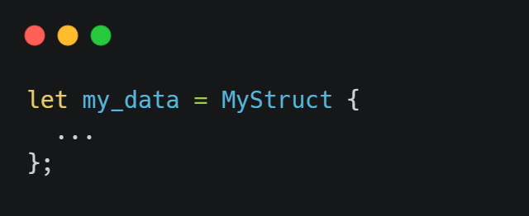
Ajoutons des données (3/3)
Terminons notre méthode d’ajout de mot de passe dans le DataStore.
Implémentez la « PARTIE 3 » de la fonction add().
3 min

Slide 44
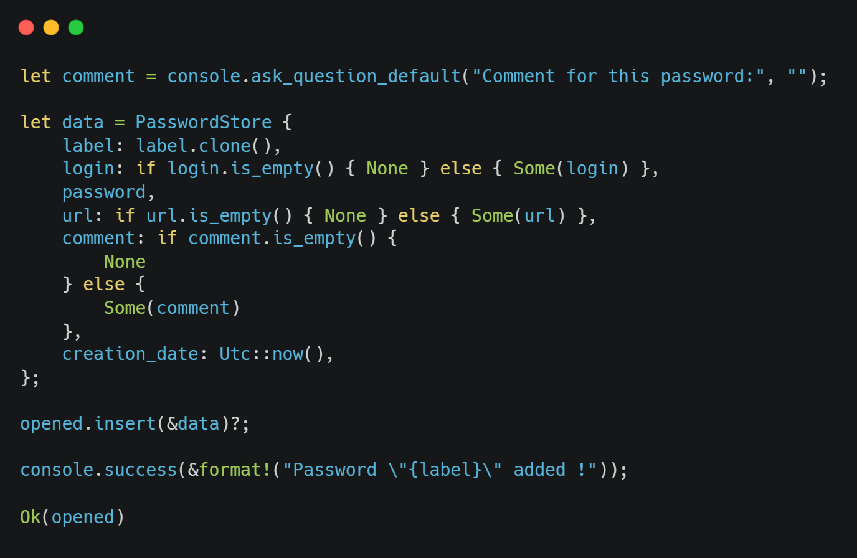
Ajoutons des données (3/3)

Slide 45
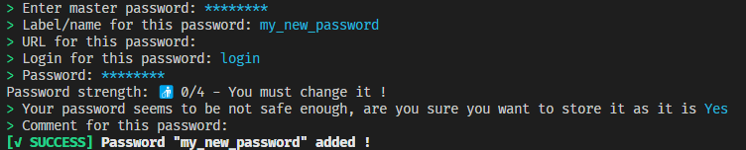
Ajoutons des données !
Vous pouvez tester votre code en lançant cargo run – add.

Slide 46
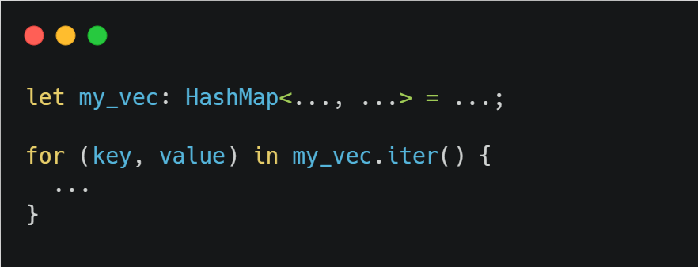
Lister nos données
Implémentez la fonction list() qui permettra d’afficher vos données.
Vous pouvez tester votre code en lançant cargo run – list.
4 min

Slide 47
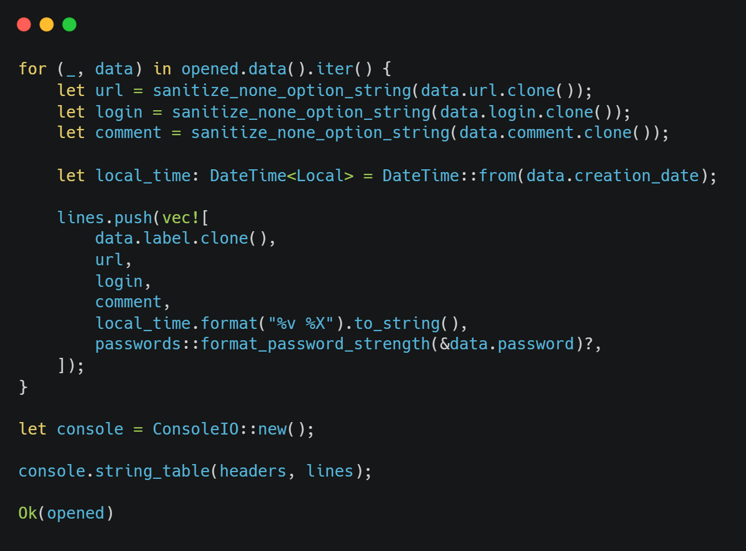
Lister nos données

Slide 48
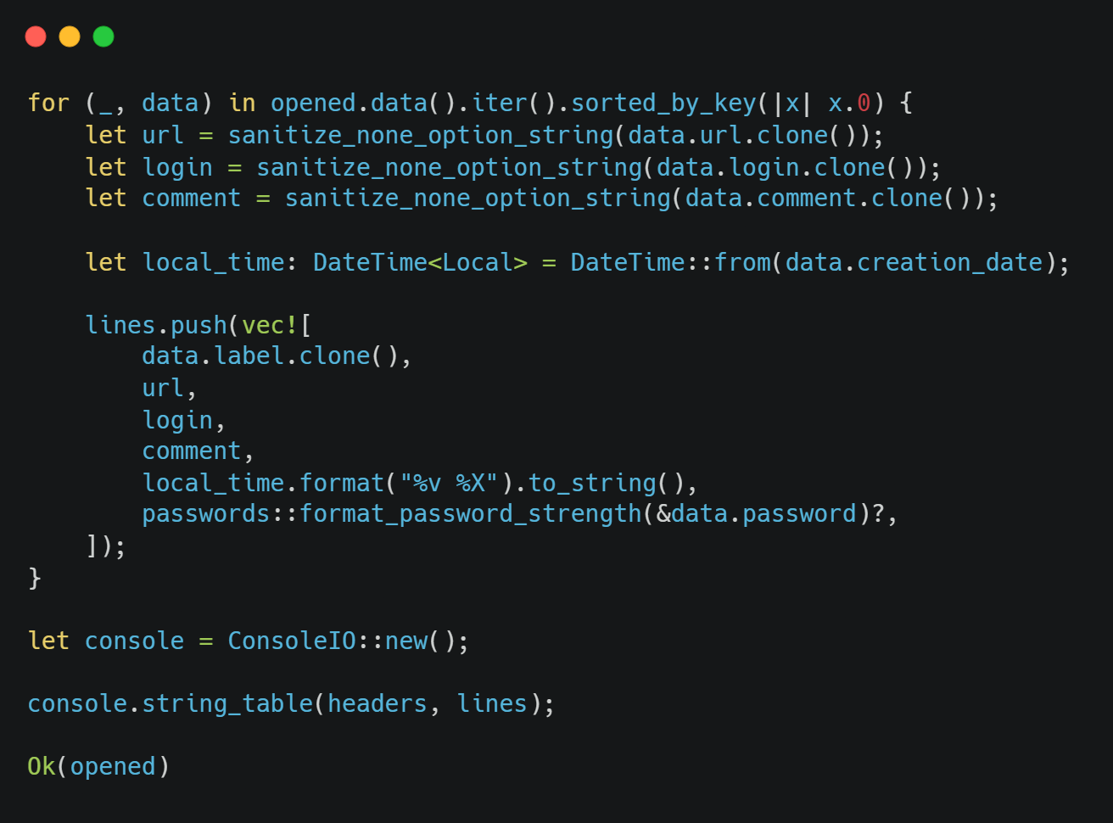
Lister nos données

Slide 49
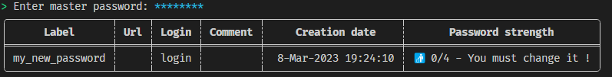
Lister nos données
Vous pouvez tester votre code en lançant cargo run – list.

Slide 50

Effacer des données
Implémentez la fonction delete() qui permettra d’effacer vos données.
Vous pouvez tester votre code en lançant cargo run – delete <LABEL>.
4 min

Slide 51
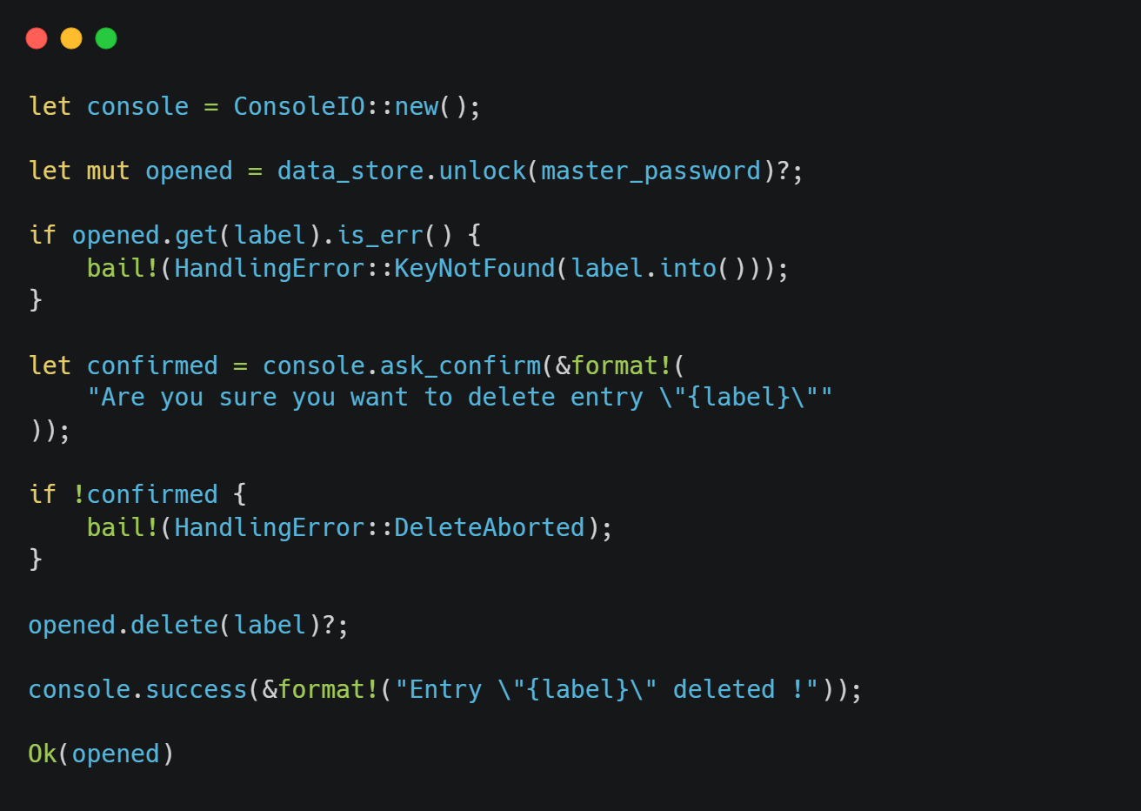
Effacer des données

Slide 52

Effacer des données
Vous pouvez tester votre code en lançant cargo run – delete <LABEL>.

Slide 53

Imprimer le mot de passe
Implémentez la fonction dump() qui permettra d’imprimer le mot de passe sur la sortie standard.
Vous pouvez tester votre code en lançant cargo run – -m <MASTER> dump <LABEL>.
3 min

Slide 54
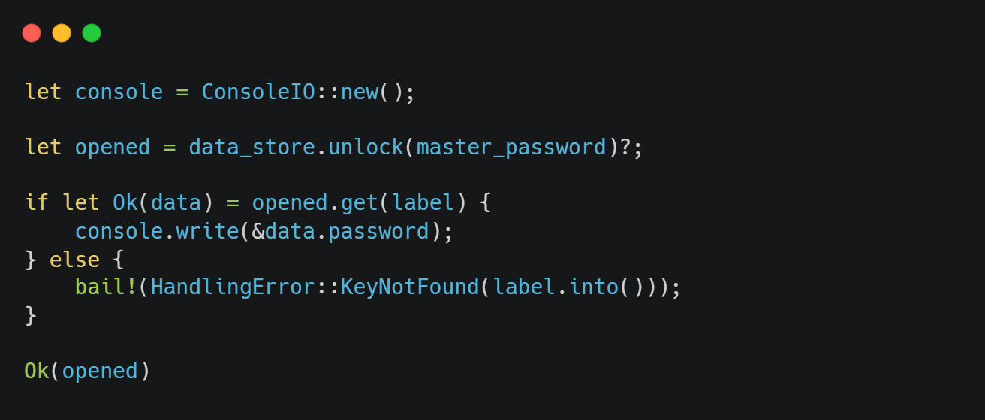
Imprimer le mot de passe

Slide 55

Et si on générait de beaux mots de passe ?
Implémentez la fonction generate() qui permettra de générer des mots de passe sécurisés.
Vous pouvez tester votre code en lançant cargo run – generate.
3 min

Slide 56
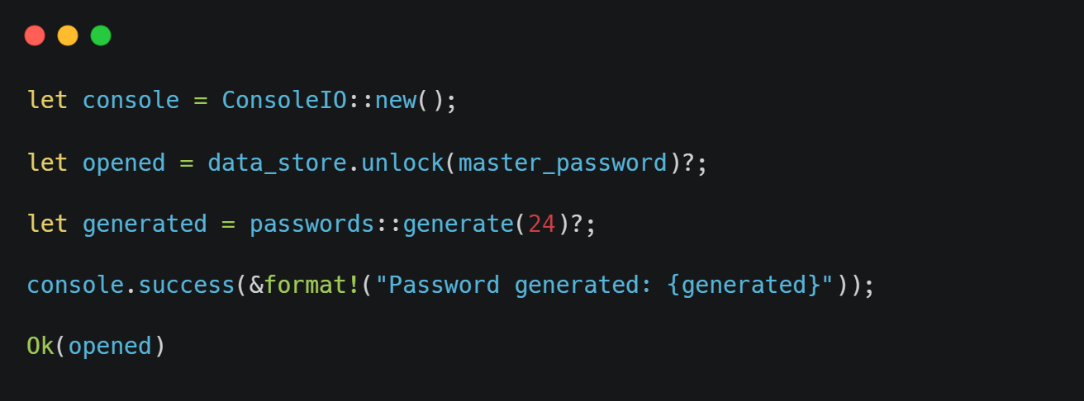
Et si on générait de beaux mots de passe ?

Slide 57
Et si on générait de beaux mots de passe ?
Vous pouvez tester votre code en lançant cargo run – generate.

Slide 58
Félicitation

Slide 59

…et si je veux l’utiliser réellement ?
Pour générer une version dite de « release » de l’application, il vous suffit de lancer la commande cargo build --release.
Cela va construire une version sans code de débug et optimisé de votre application.
Vous pourrez trouver l’exécutable dans le dossier target/release.
rpass.exe pour Windows
rpass pour linux

Slide 60

J’en veux plus !
Vous pouvez améliorer cette application de cette manière :
Implémenter la destruction d’un DataStore.
Implémenter la possibilité d’avoir plusieurs DataStore.
Implémenter une « hiérarchie » ou des « dossiers » dans les DataStore.
Lier l’application à l’API HaveIBeenPwnd pour vérifier si vos mots de passe apparaissent dans des fuites de données.
Remplacer les Strings dans la struct PasswordStore par des &str.

Slide 61

Rejoignez la crab rave !
Vous pouvez retrouver de quoi revoir et approfondir les notions de ce starter lab, et de quoi continuer à vous amuser avec Rust sur cette page.

Slide 62

Merci à tous !

